Slide 1
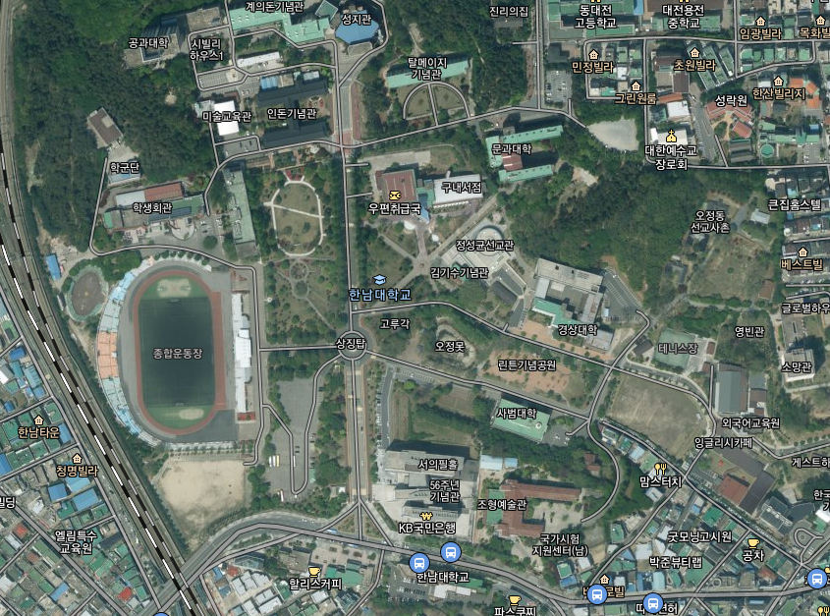
현설 및 입찰장소(본관)
한남대 정문

